Slide 1
Информация
о деятельности Ресурсного центра студенческих добровольческих инициатив «Бумеранг» за 2023 год

Slide 2
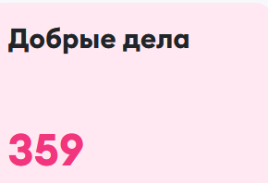
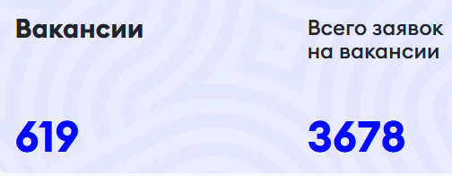
Плюс 500 волонтеров с сентября

Slide 3
3 штаба Всероссийских общественных движений
15 волонтерских отрядов
3500
волонтеров

Slide 4
Волонтеры Медики
Волонтеры-медики» Тамбовской области за 2023 год реализовала на территории региона различные Всероссийские акции: «Будь Здоров!», «Онкопатруль», «СТОП ВИЧ/СПИД», «Диабет-не сахар», «Оберегая сердца», «Урок по первой помощи» и многие другие с охватом более 20.000 тыс. населения.
Добровольцы неоднократно выезжали для медицинского сопровождения спортивно-массовых мероприятий, для оказания первой помощи в экстренных ситуациях.
В июле региональное отделение приняло в гости делегацию «Волонтеров-медиков» из ЛНР для обменом опытом по развитию добровольчества в сфере здравоохранения

Slide 5
Волонтеры Победы
Всероссийский проект «Мобильная бригада помощи Ветеранам ВОВ» (ежегодно)
Акция «Память ветерана» 2023 (ежегодно)
акция «Огненная картина» сентябрь 2023
международная акция «Огненные картины войны» июнь 2023
акция «День защитника Отечества» февраль 2023 (ежегодно)
серия поздравлений Ветеранов ВОВ апрель-июнь 2023 (ежегодно)
проект «Георгиевская ленточка» апрель-май 2023 (ежегодно)
кинопоказ авторского кино о ВОВ июль 2023 - сентябрь 2023 (ежегодно)
серия мероприятий по благоустройству воинских захоронений, аллей славы и памятных мест ВОВ апрель – (ежегодно)
акция «Россия начинается здесь!»

Slide 6
Волонтеры русского языка
Волонтёрский отряд «Волонтёры русского языка» создан на базе Факультета филологии и журналистики Державинского университета для содействия распространению русского языка среди соотечественников и популяризации самобытной русской культуры среди иностранных студентов.
Нам дан во владение самый богатый, меткий, могучий и поистине волшебный русский язык.
© Паустовский Константин Георгиевич

Slide 7
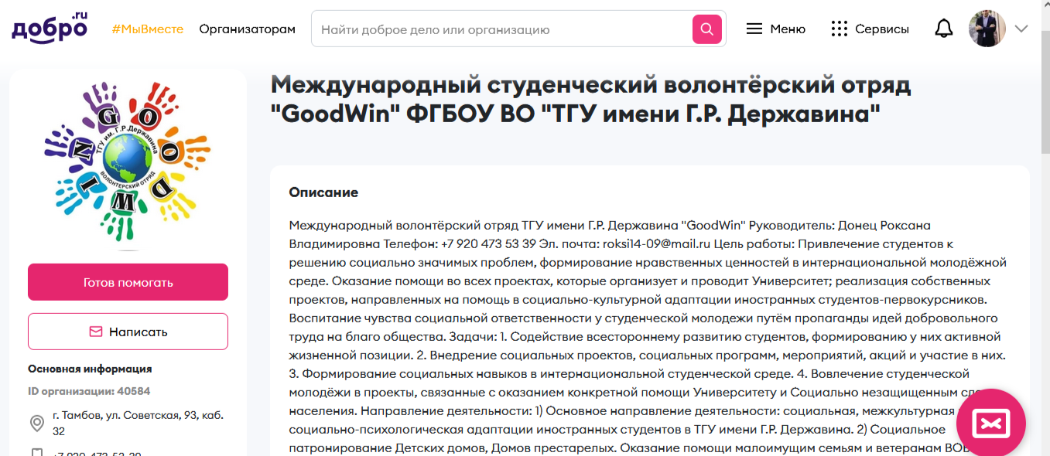
Международный волонтёрский отряд "GoodWin"
Реализация собственных проектов, направленных на помощь в социально-культурной адаптации иностранных студентов-первокурсников, которых в Державинском университете более 3 000

Slide 8
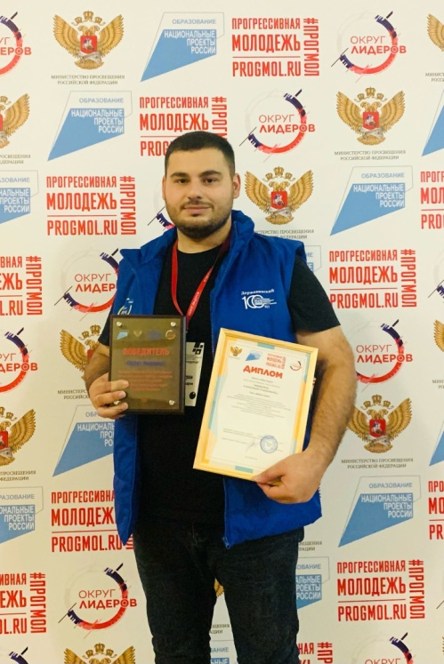
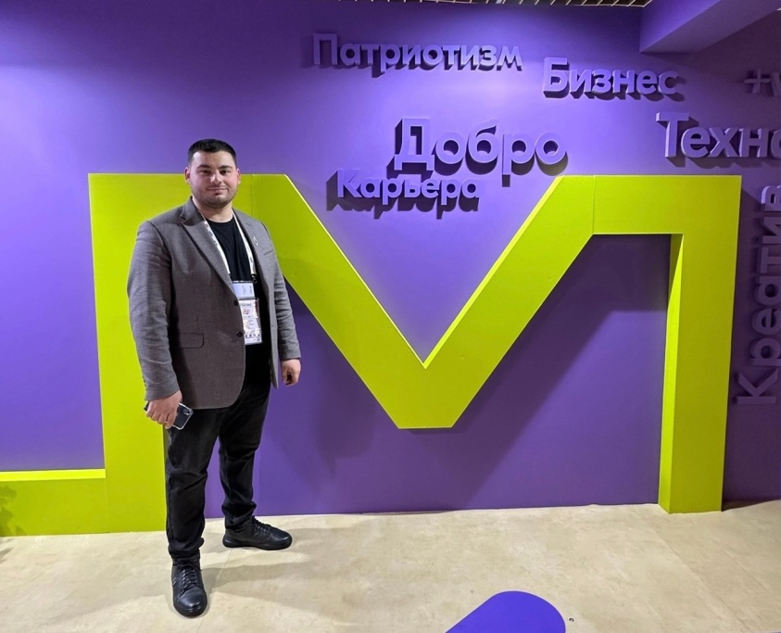
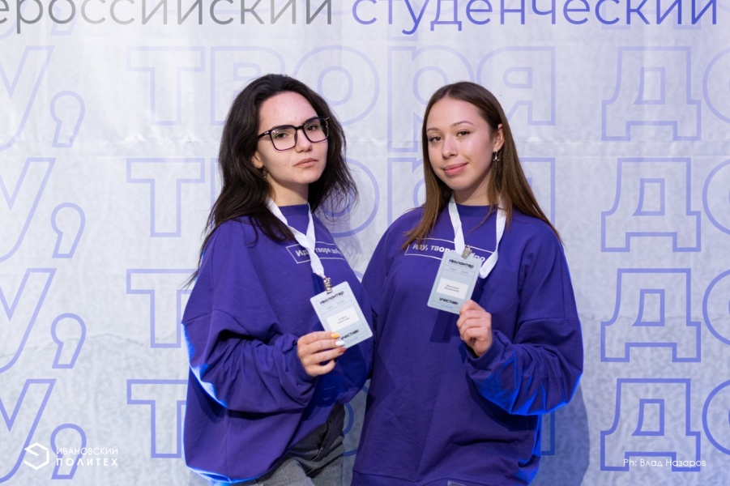
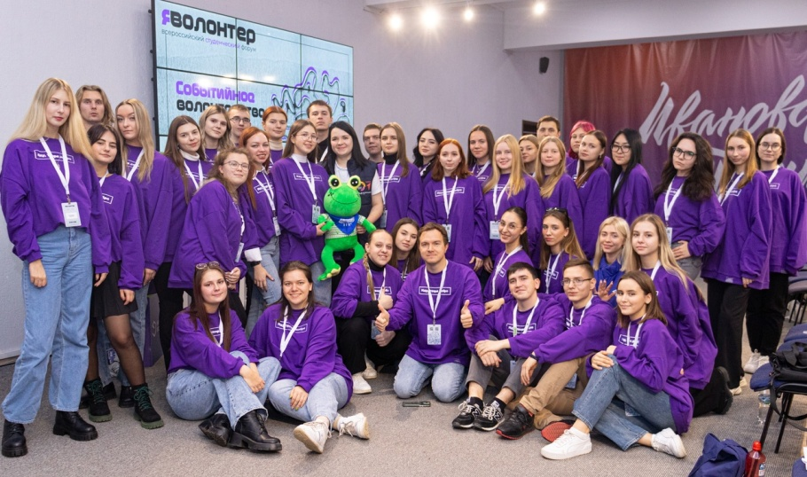
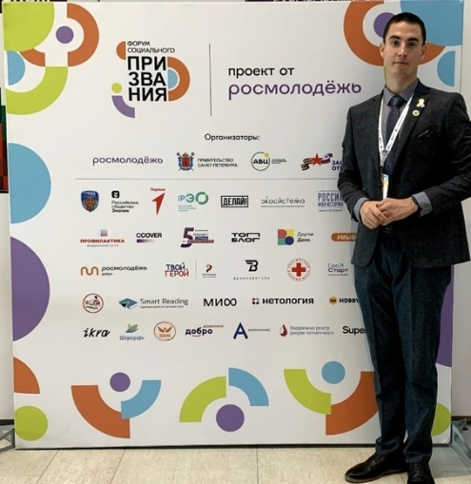
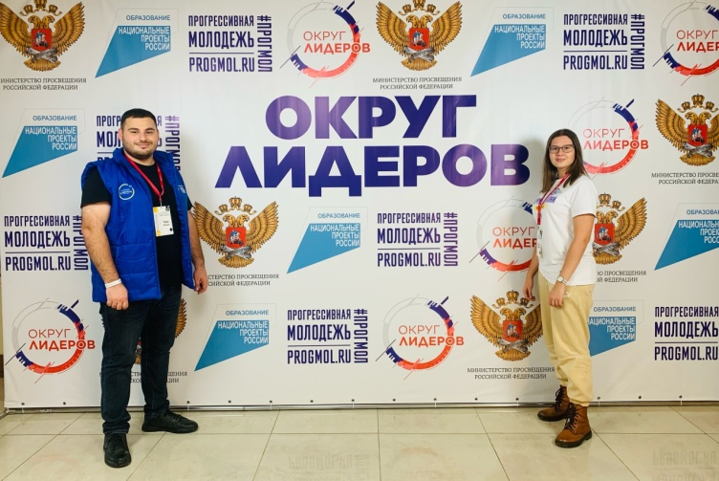
Форумная компания

Slide 9
Бум батл
Державинский университет вновь принял участие во Всероссийской акции по сбору макулатуры в поддержку национального проекта «Экология», который реализуется по решению Президента. «Бум Батл» дает возможность проявить заботу о природе через сбор и сортировку бумаги. Но, как и любой батл, — это еще и соревнование по количеству собранной макулатуры. Совместными усилиями всех подразделений удалось собрать более 2 тонн макулатуры. На вырученные средства была закуплена гуманитарная помощь для участников СВО.

Slide 10
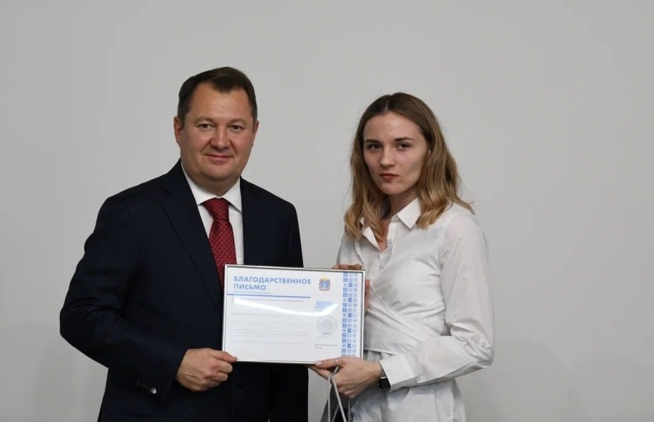
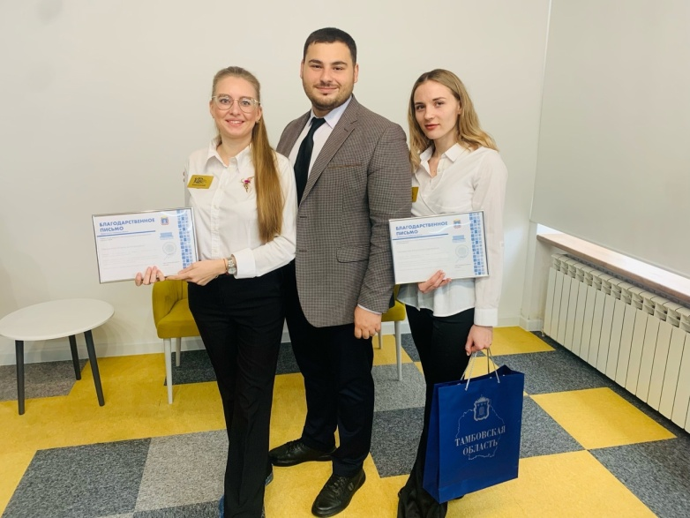
#МыВместе
В 2023 году студенты Медицинского института Кристина Кручковская, Алина Сазонова стали победительницами регионального этапа Международной премии «Мы вместе».

Slide 11
#МыВместе
В 2023 году студенты Медицинского института приняли участие в гуманитарной миссии на территории ЛНР, оказывали помощь врачам местной больницы

Slide 12
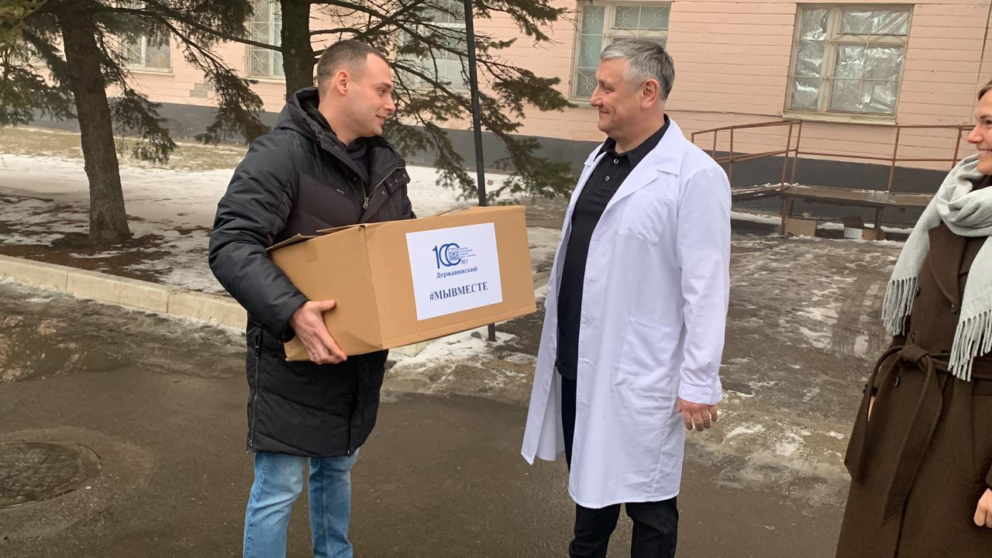
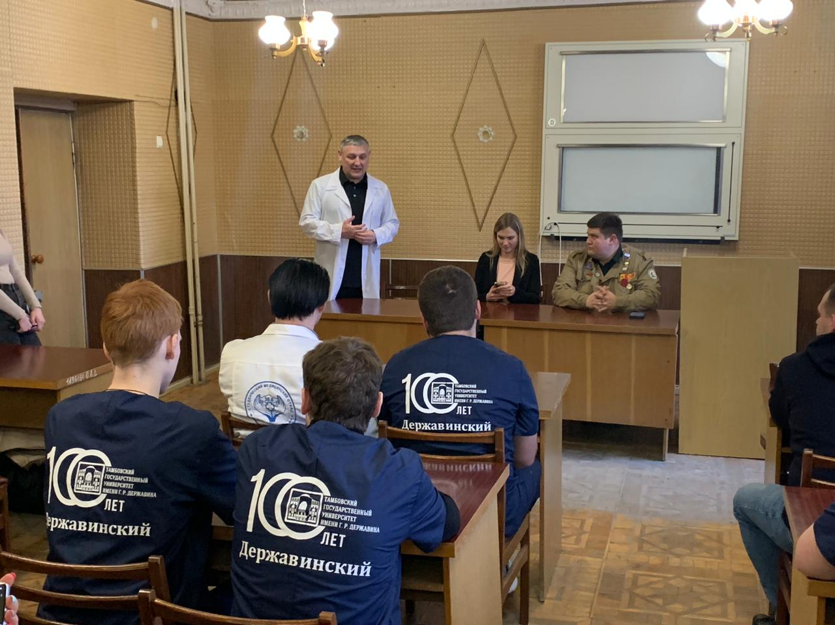
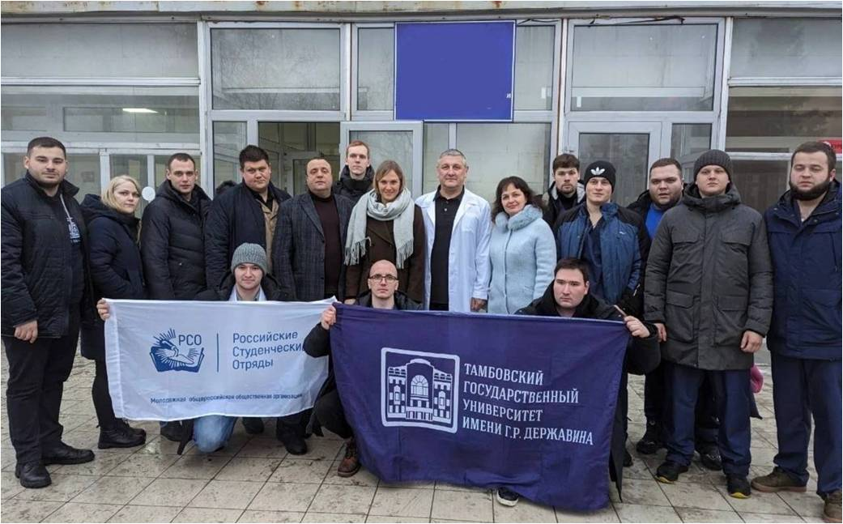
#МыВместе

Slide 13
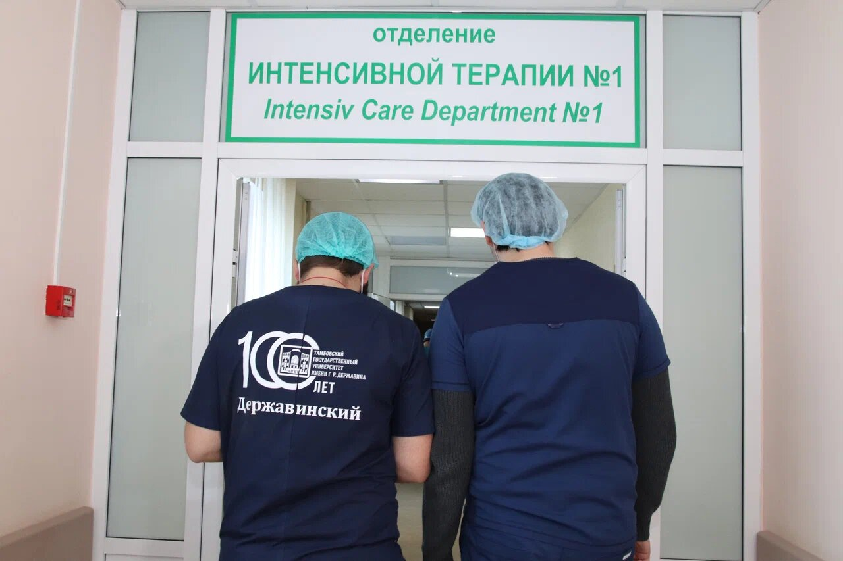
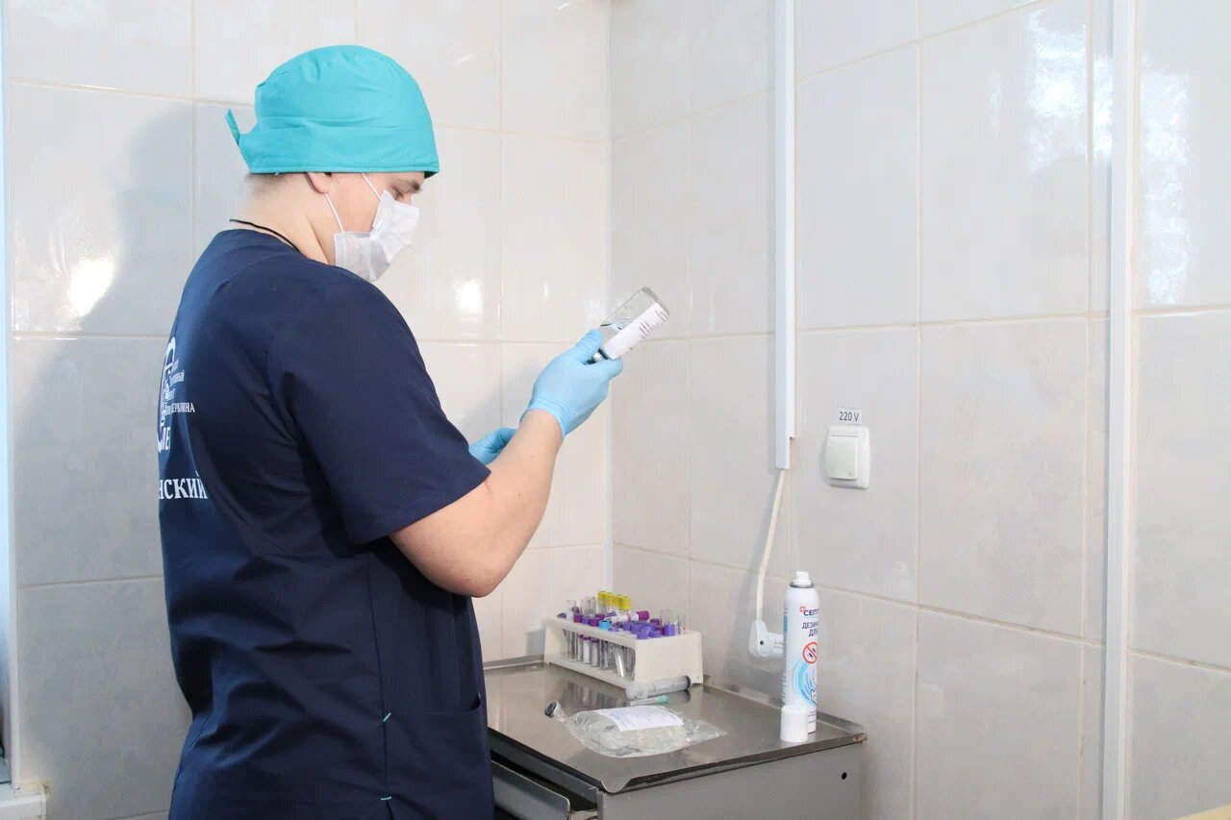
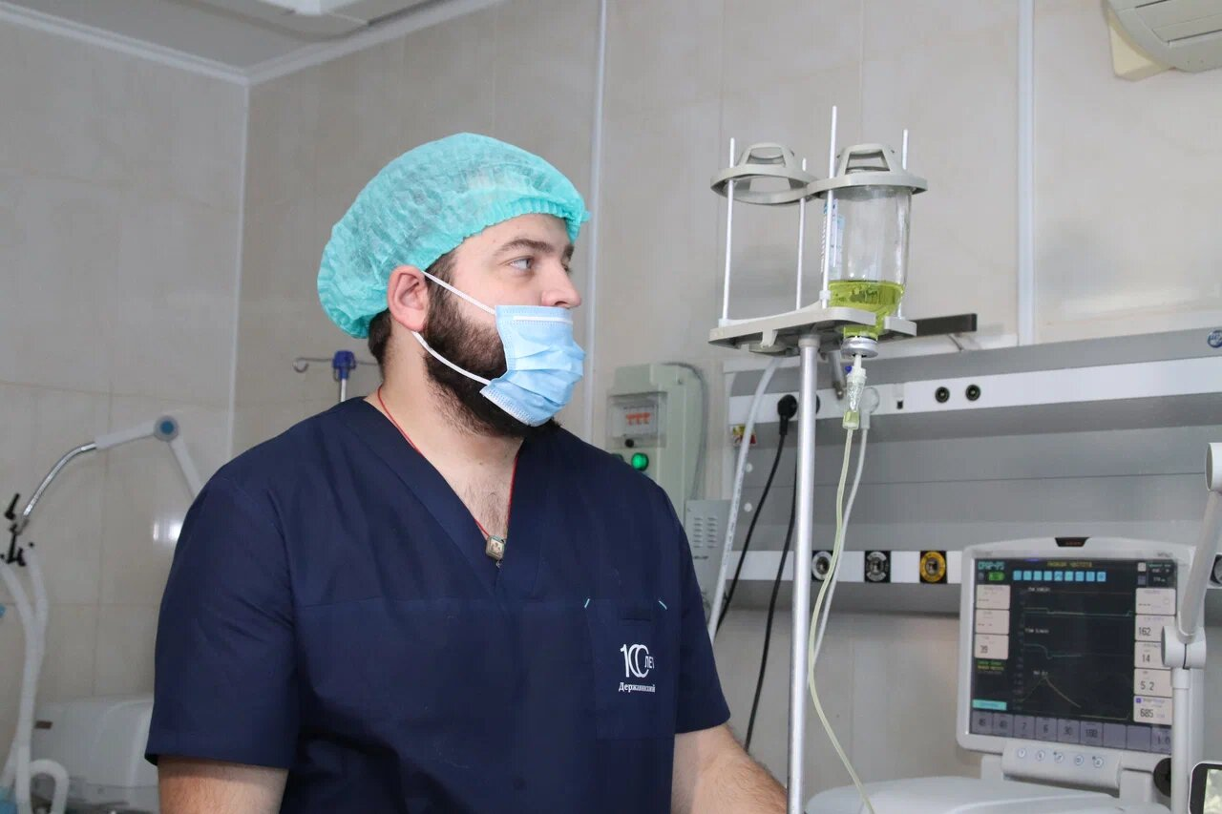
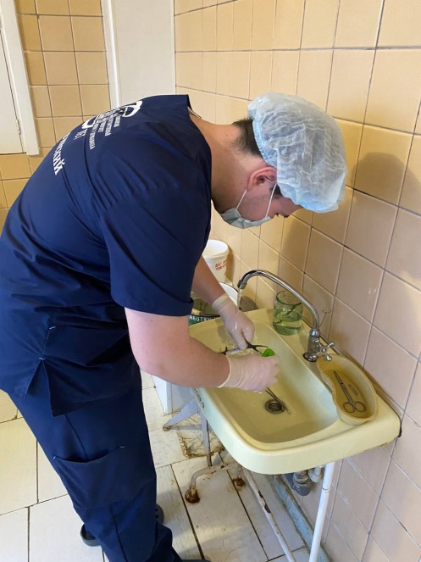

Slide 14
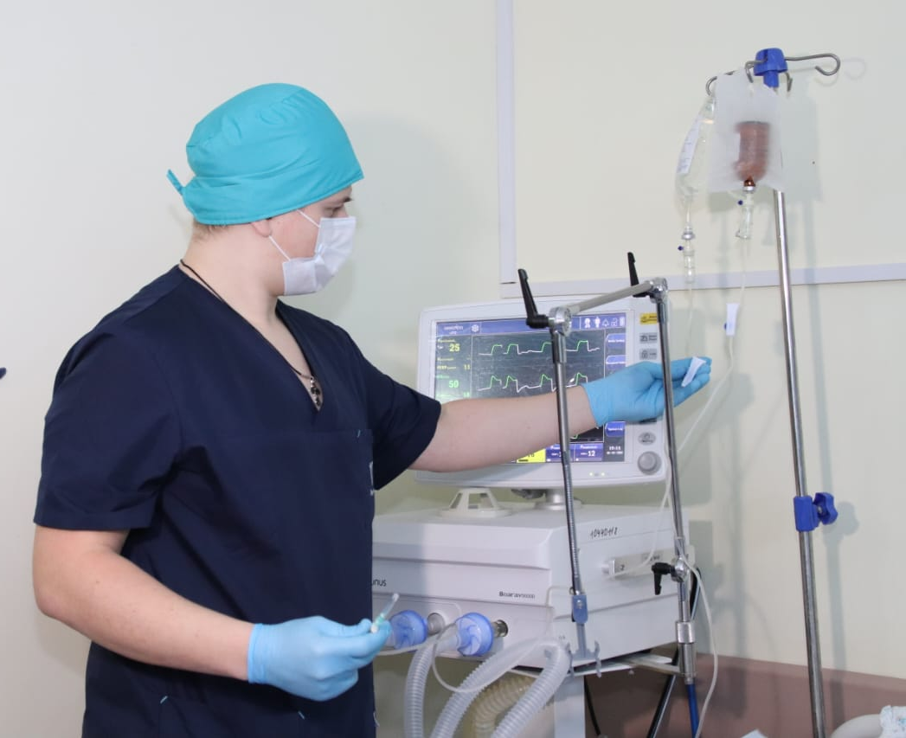
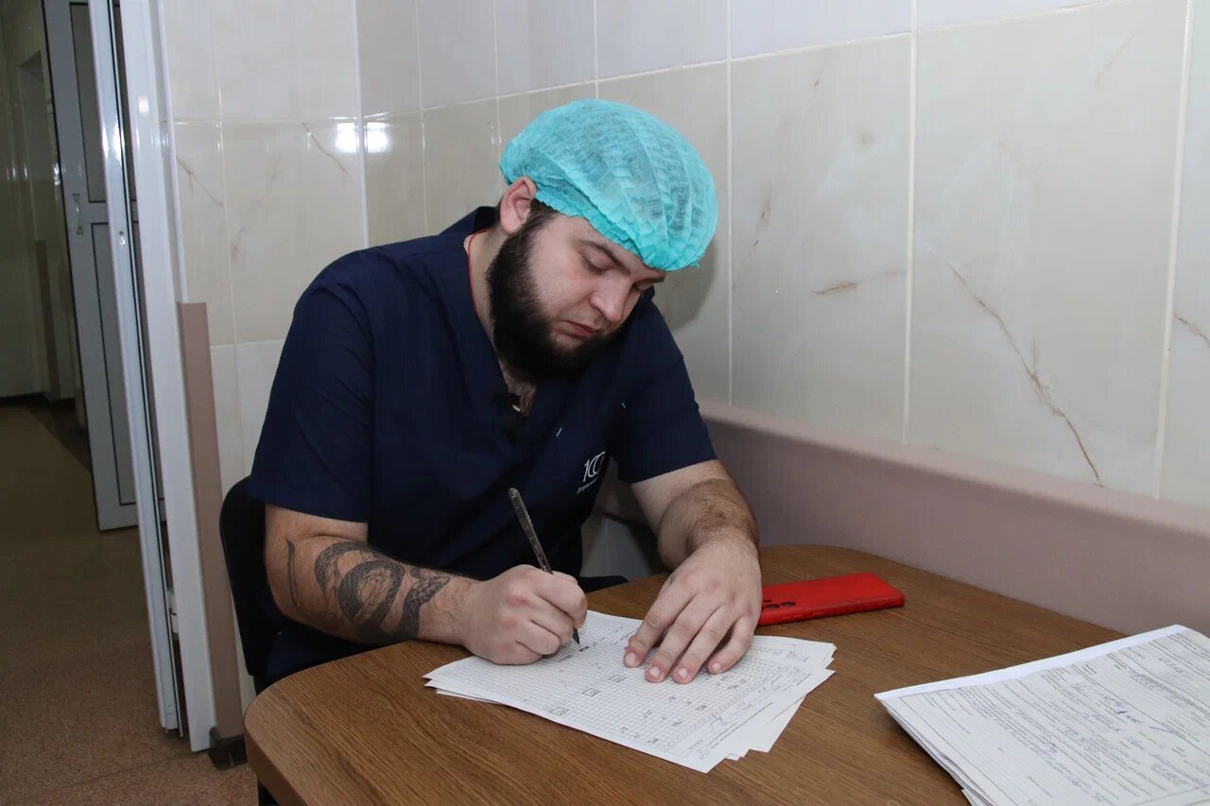
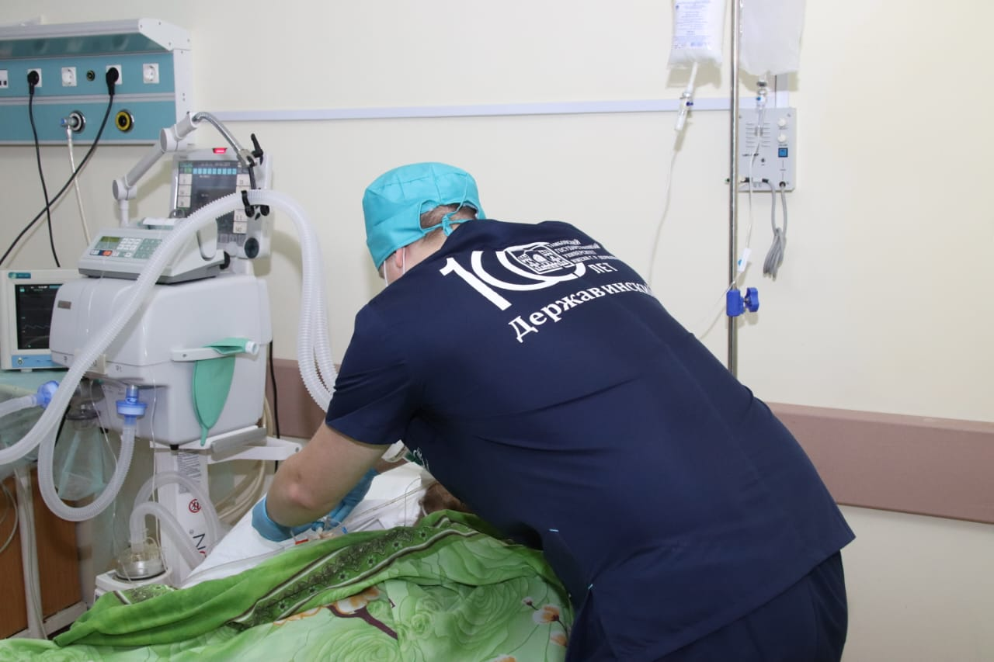
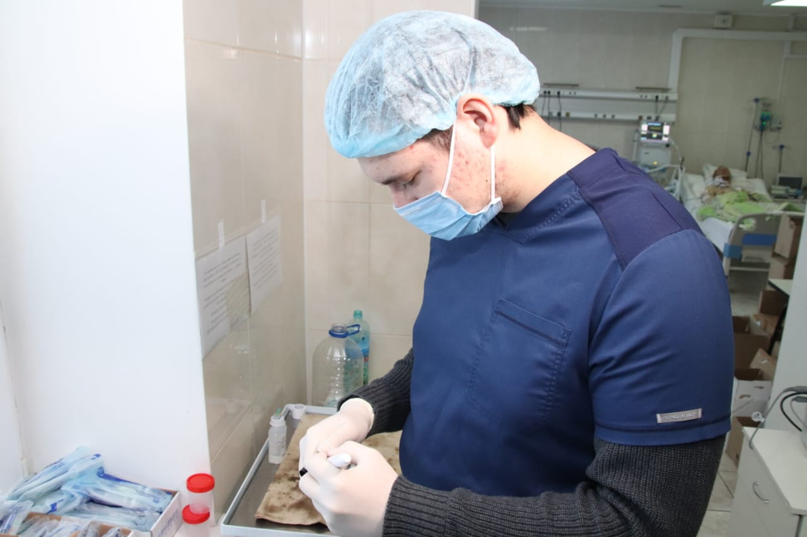
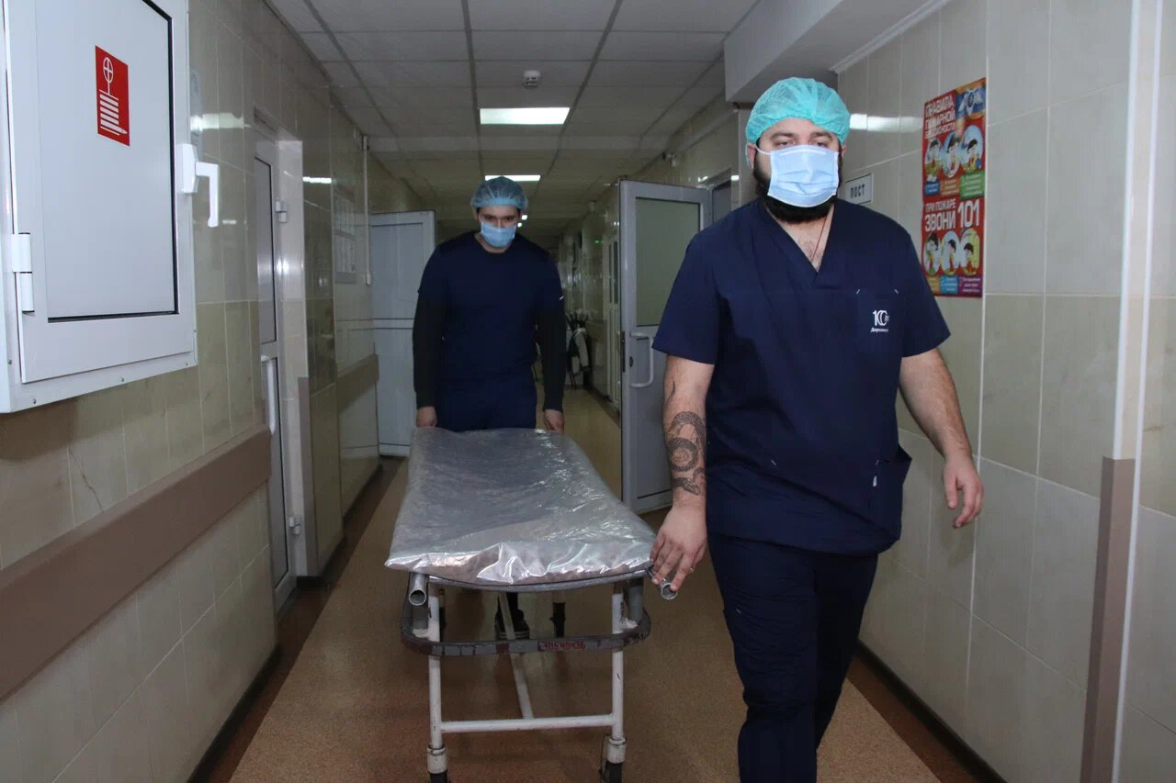
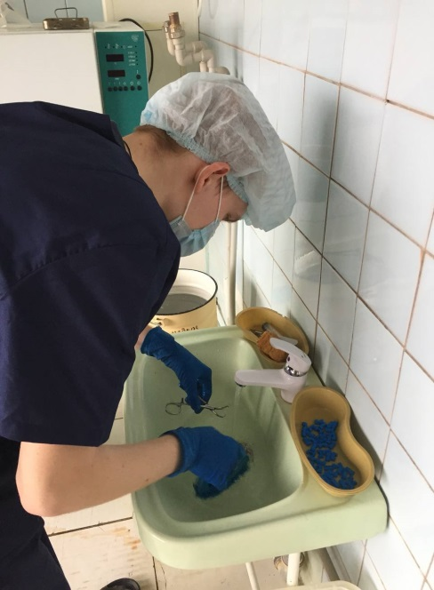

Slide 15
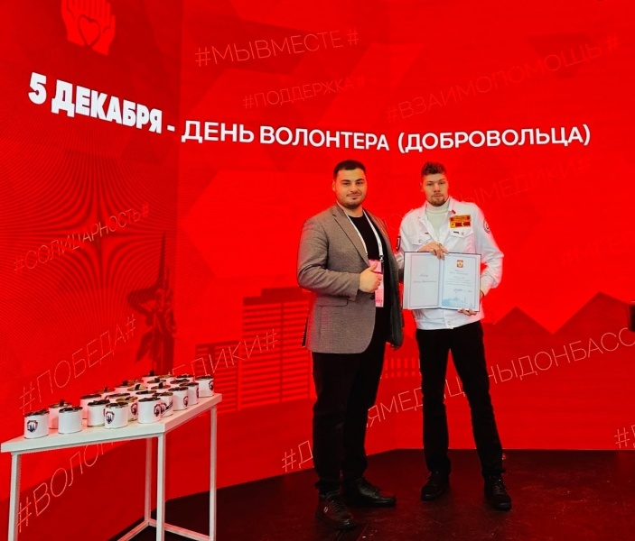
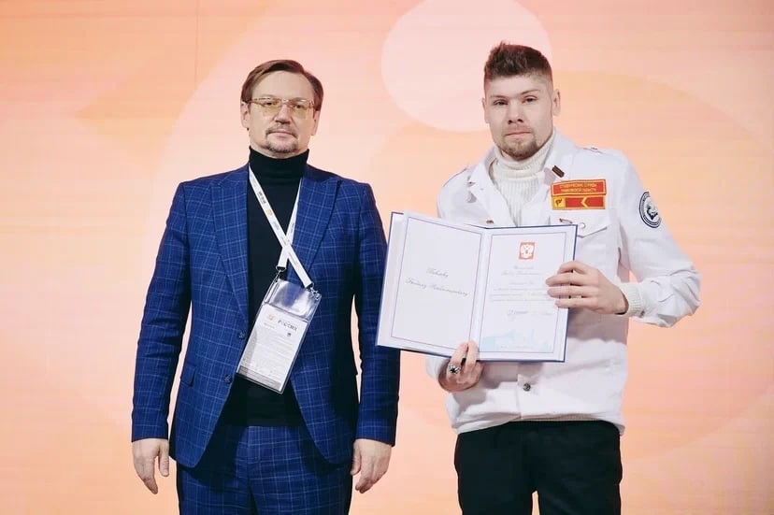
Благодарственное письмо Президента РФ
За вклад в организацию и проведение гуманитарных миссий #МыВместе в условиях специальной военной операции по итогам работы в ЛНР был награжден Благодарственным письмом Президента Российской Федерации
Павлов Богдан – волонтер Державинского университета, руководитель отряда «Ангелы жизни»

Slide 16
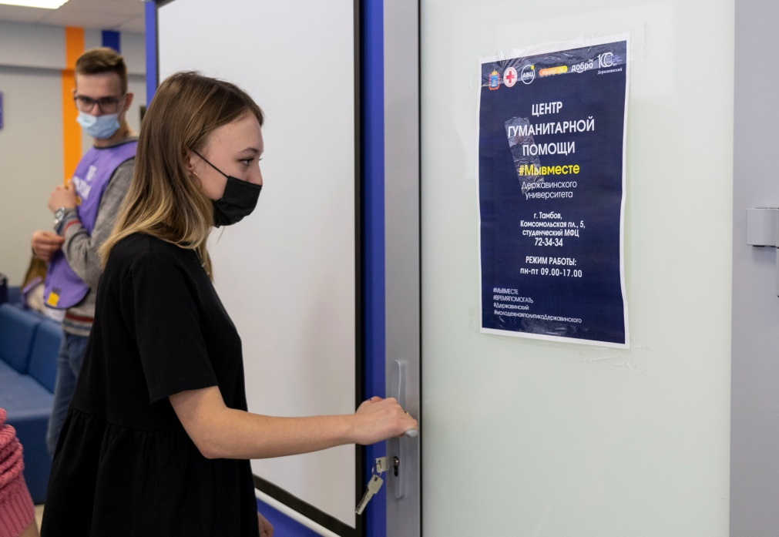
#Мывместе
2 марта 2022 года в Державинском университете открылся Центр гуманитарной помощи #МЫВМЕСТЕ. Державинцы одними из первых в регионе объявили о сборе предметов первой необходимости для эвакуированных жителей из ДНР и ЛНР.
Собрано 1,7 тонн гуманитарного груза

Slide 17
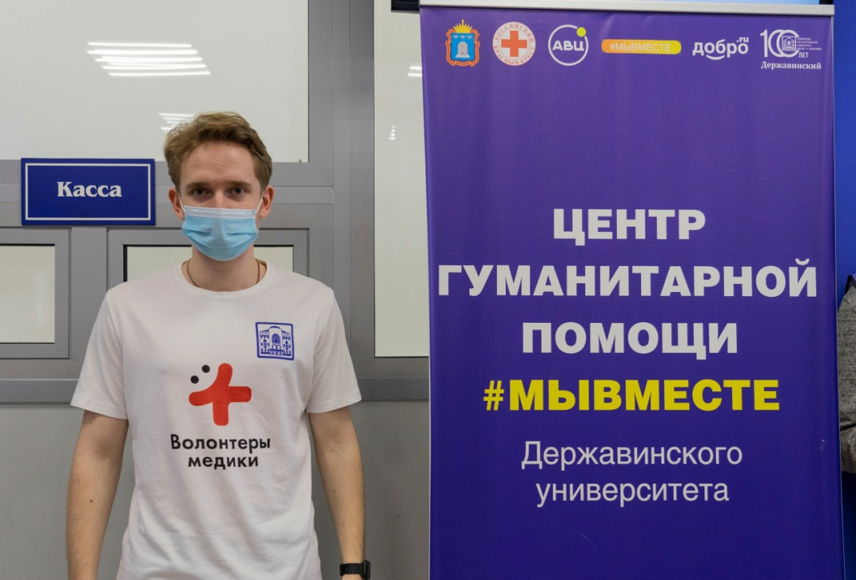
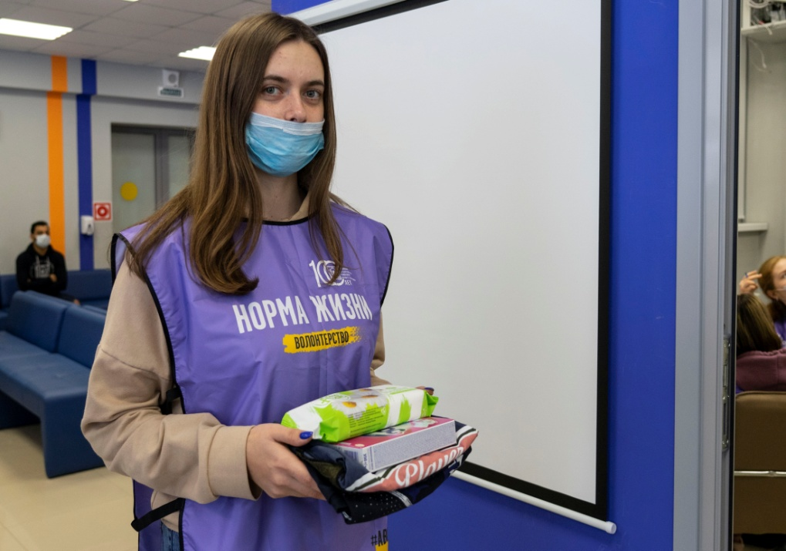
#Мывместе
Акция Минобрнауки «Вузы для фронта»
Собрано 1,5 тонн гуманитарного груза

Slide 18
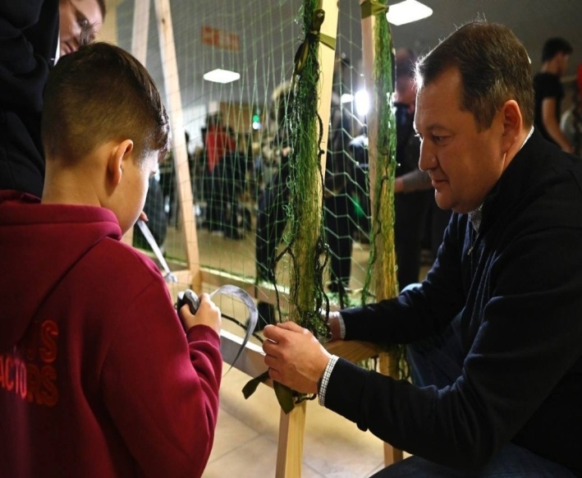
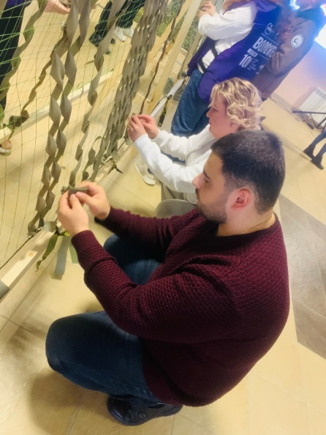
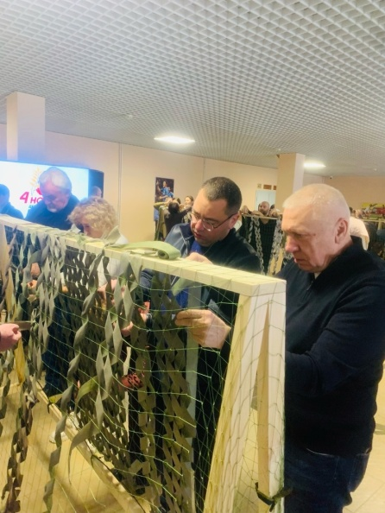
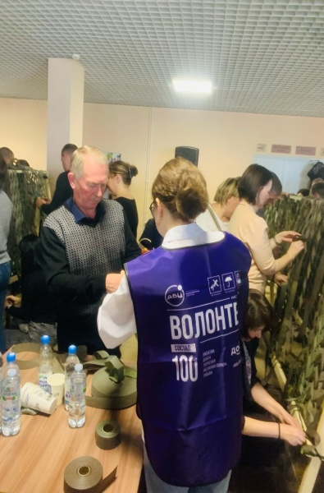
#Мывместе
В начале ноября Студенты, сотрудники и преподаватели Державинского во главе с ректором Павлом Сергеевичем Моисеевым приняли участие в благотворительной акции «Победа в единстве». Старт ей дал глава Тамбовской области Максим Егоров. С 4 ноября волонтеры на системной основе плетут маскировочные сети для нужд СВО

Slide 19
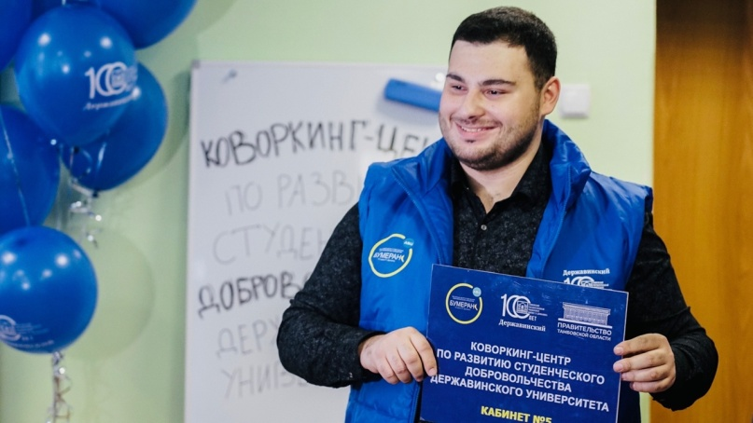
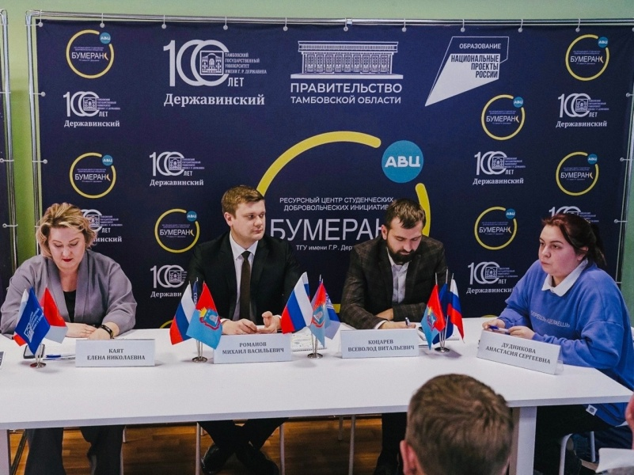
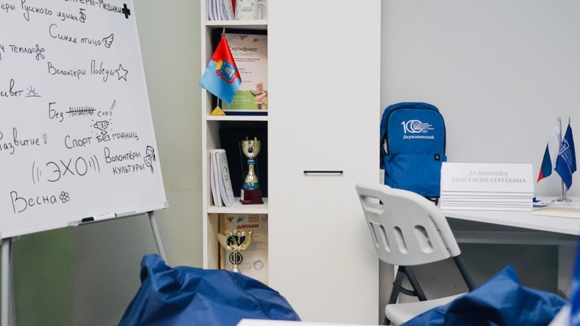
Открытие коворкинг-центра
В этом году у волонтеров Державинского университета появился свой дом – Коворкинг центр по развитию студенческого добровольцесва, площадью 50 кв. м.

Slide 20
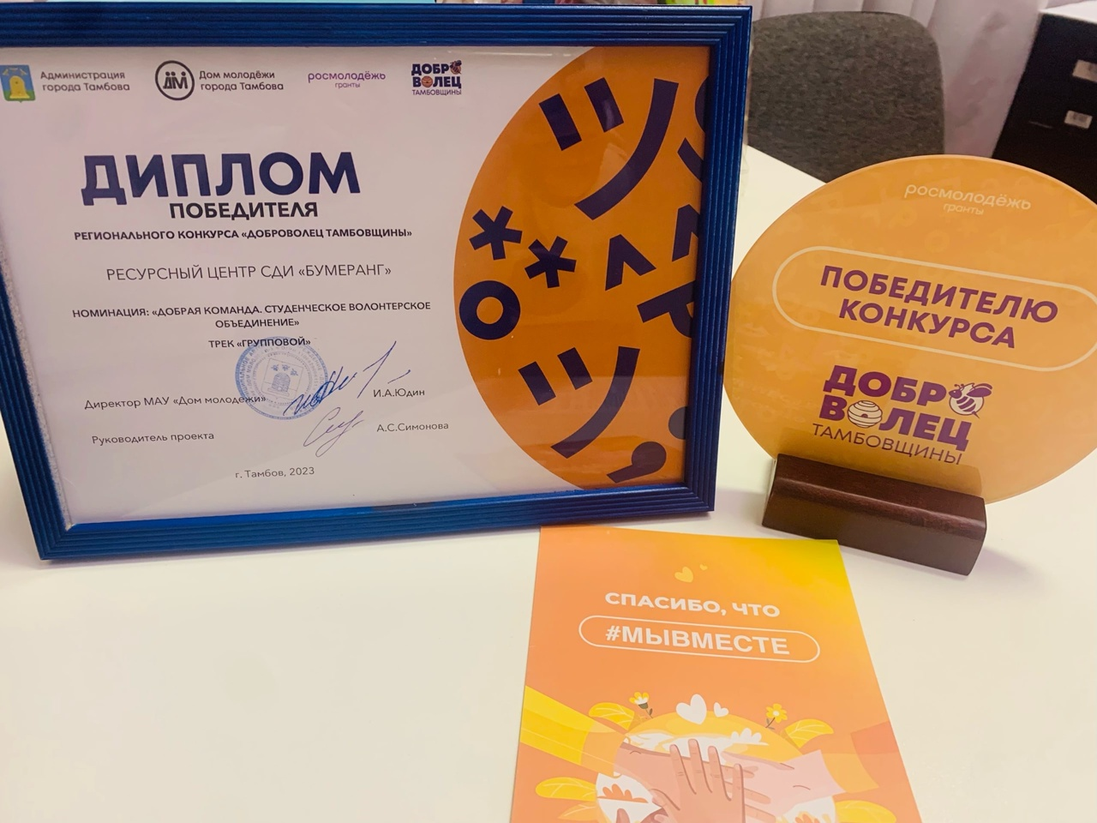
Наши Победы
В 2023 году Ресурсный центр студенческих добровольческих инициатив «Бумеранг» стал победителем конкурса «Доброволец Тамбовщины» в номинации «Добрая команда»;

Slide 21
Наши партнеры:
Правительство Тамбовской области
Министерство спорта Тамбовской области
Министерство экологии и природных ресурсов Тамбовской области
Министерство социальной защиты и семейной политики Тамбовской области
Автономная некоммерческая организация «Ресурсный центр по развитию добровольчества Тамбовской области».
Комитет по молодежной и социальной политике, физической культуры и спорта администрации гор. Тамбова

Slide 22
